Slide 1
Monoteistické náboženstvá

Slide 2
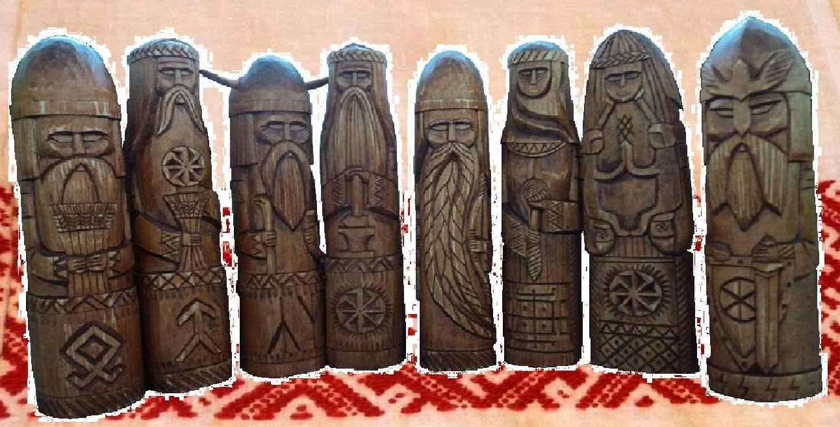
Na začiatku
Uctievali mnohých bohov
Uctievali
  zvieratá
  prírodné živly

Slide 3
Monoteistické náboženstvá
Veria len v jedného boha, čím zároveň popierajú existenciu iných bohov.

Slide 4
Najznámejšie monoteistické náboženstva
Abrahámovske náboženstva

Slide 5


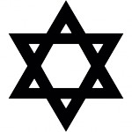
Abrahámovske náboženstva
Židovstvo
Kresťanstvo
Islam

Slide 6
Islam

Slide 7
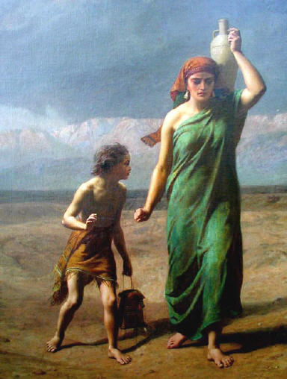
Islam
Pochádza z rodokmeňa Izmaela – syn Abraháma a Hagar
Je to dnes druhé najrozšírenejšie náboženstvo na svete
Islam = odovzdanie sa do božej vôle

Slide 8

Islam
Základným vyznaním Islamu je – „Niet boha okrem Boha (Allaha) a Mohamed je Jeho prorok.“
Toto vyznanie sa volá – šaháda
Náboženských príslušníkov islamu voláme – moslimovia
Ich symbol sa volá - Hilal

Slide 9
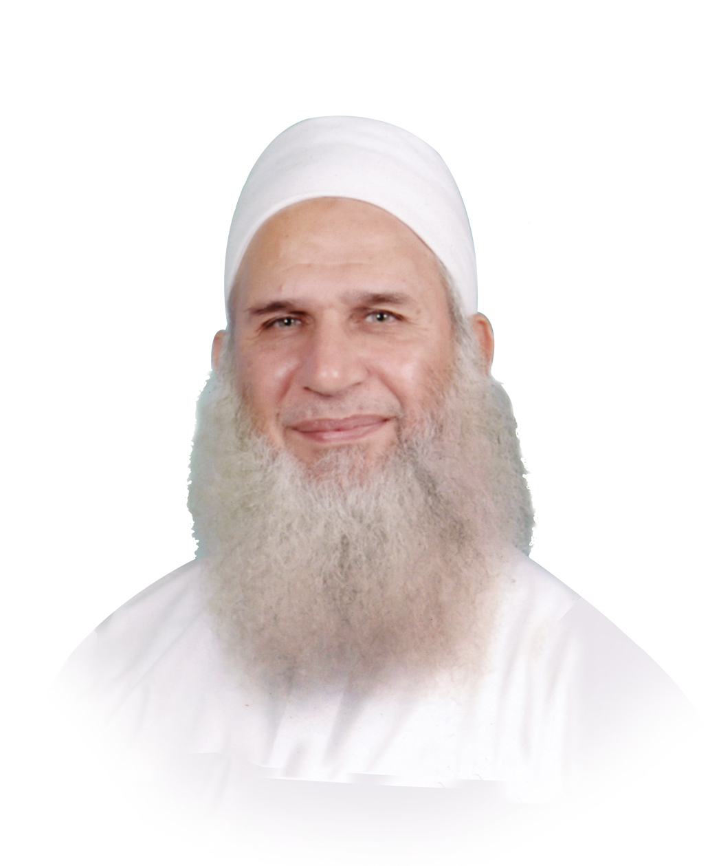
Islam
Moslimovia veria, že islam bol večne
Allah = boh (nie je to meno boha). Za zobrazovanie Allaha je trest smrti.
Keď sa ľudia od neho odchýlili boh posiela prorokov, aby ich navrátili k pravej viere.
Najznámejší proroci sú:
  Adam
  Nóach
  Abrahám
  Mojžiš
  Ježiš
  Mohamed = Prorok

Slide 10
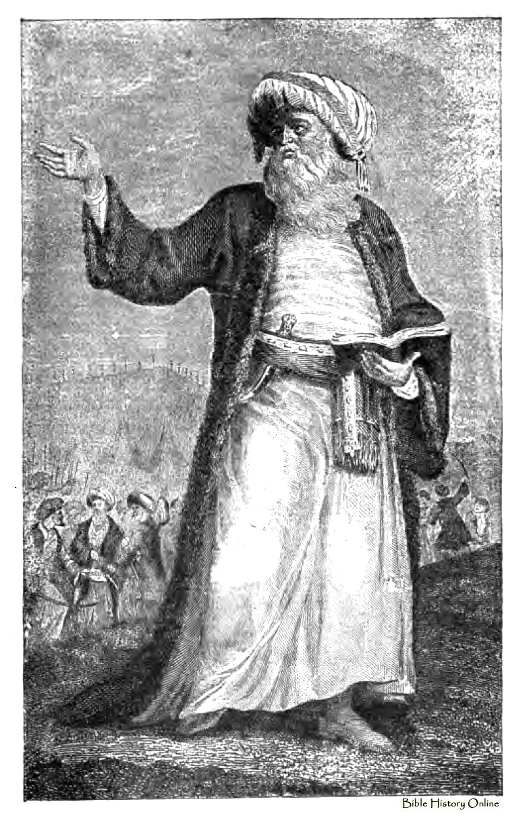
Islam - Mohamed
Narodil sa okolo roku 570
Jeho meno znamená oslávený
Boh sa mu zjavil na hore Hirah okolo roku 610
Mal veľa nepriateľov a preto pred nimi musel utekať. Najznámejší útek je z Mekky do Mediny, ktorý sa volá hidžra – je to začiatok moslimského kalendára

Slide 11
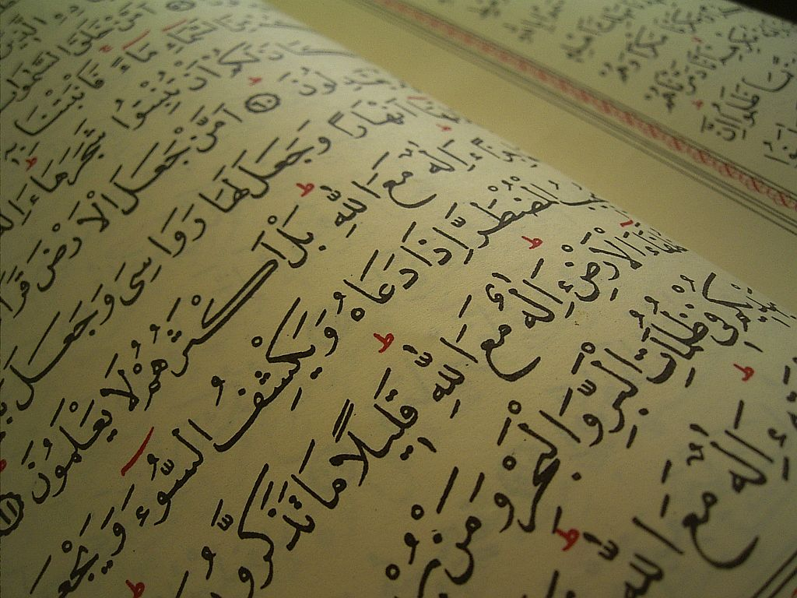
Islam
Korán - svätá kniha (po arabsky)
Člení sa na 114 súr (kapitol)
Mohamedove výroky sú zozbierané v zbierke hadítov – Sunna (sunna – zvyk, tradícia)

Slide 12
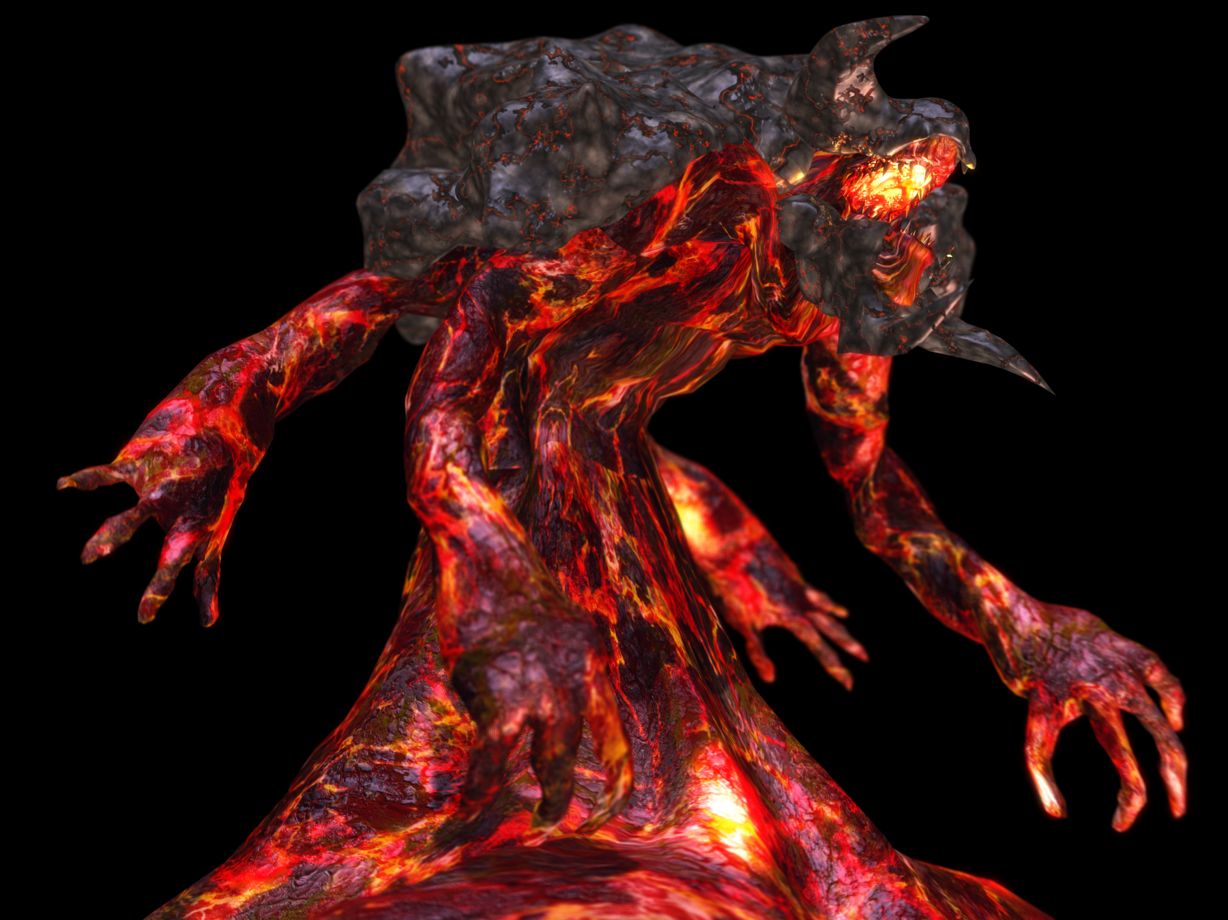
korán
Učí, že boh stvoril človeka z hliny
Nadprirodzené bytosti stvoril zo žiary ohňa
Ľuďom vdýchol život do nosa
Anjelom prikázal, aby sa pred ľuďmi skláňali na kolená a boli im podriadení.
Všetci anjeli poslúchli, až na jedného – Iblis. Tento bol za trest vyhnaný z raja na zem.

Slide 13
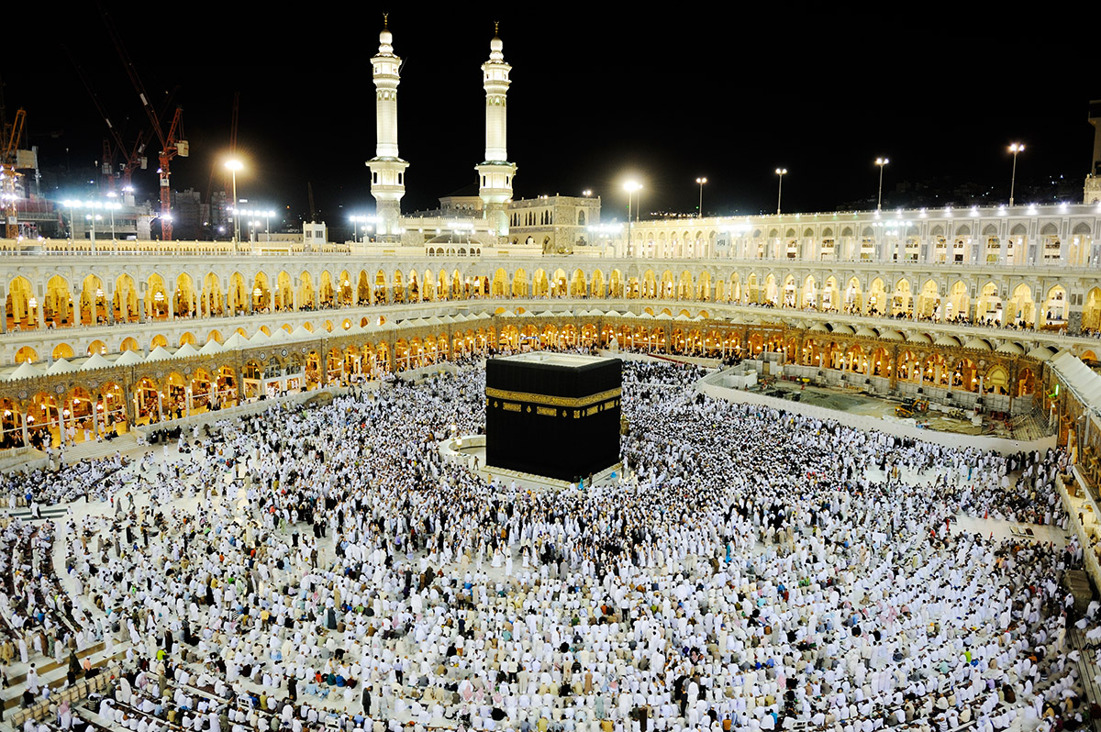
Päť pilierov islamu:
Vysloviť vyznanie viery – šaháda
Pomodliť sa 5-krát denne modlitbu – salát – smerom k Mekke
Dávať almužnu, náboženskú daň – zákat
Postiť sa – saum – počas celého pôstneho mesiaca Ramadán (od východu slnka po jeho západ nejesť a nepiť, nefajčiť, nemasť pohlavný styk)
Aspoň raz v živote, vykonať svätú púť – hadždž – do Mekky

Slide 14
Judaizmus

Slide 15
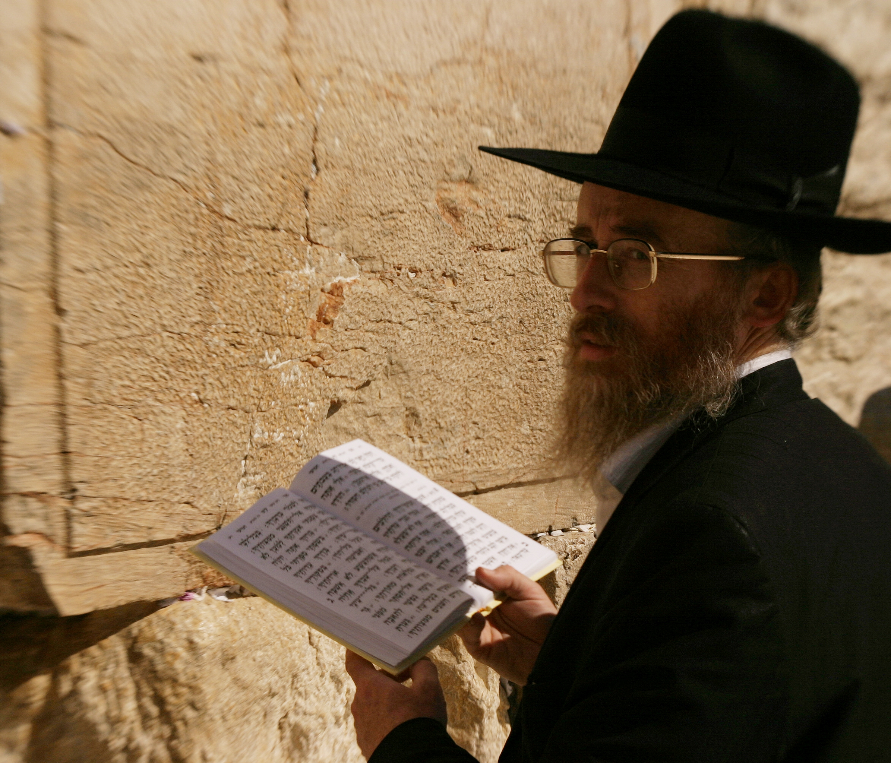
Judaizmus
Najstaršie monoteistické náboženstvo. (Najmenšie z troch.)
Potomkovia Abraháma a Sáry
Judaizmus sa nazýva aj židovské náboženstvo

Slide 16
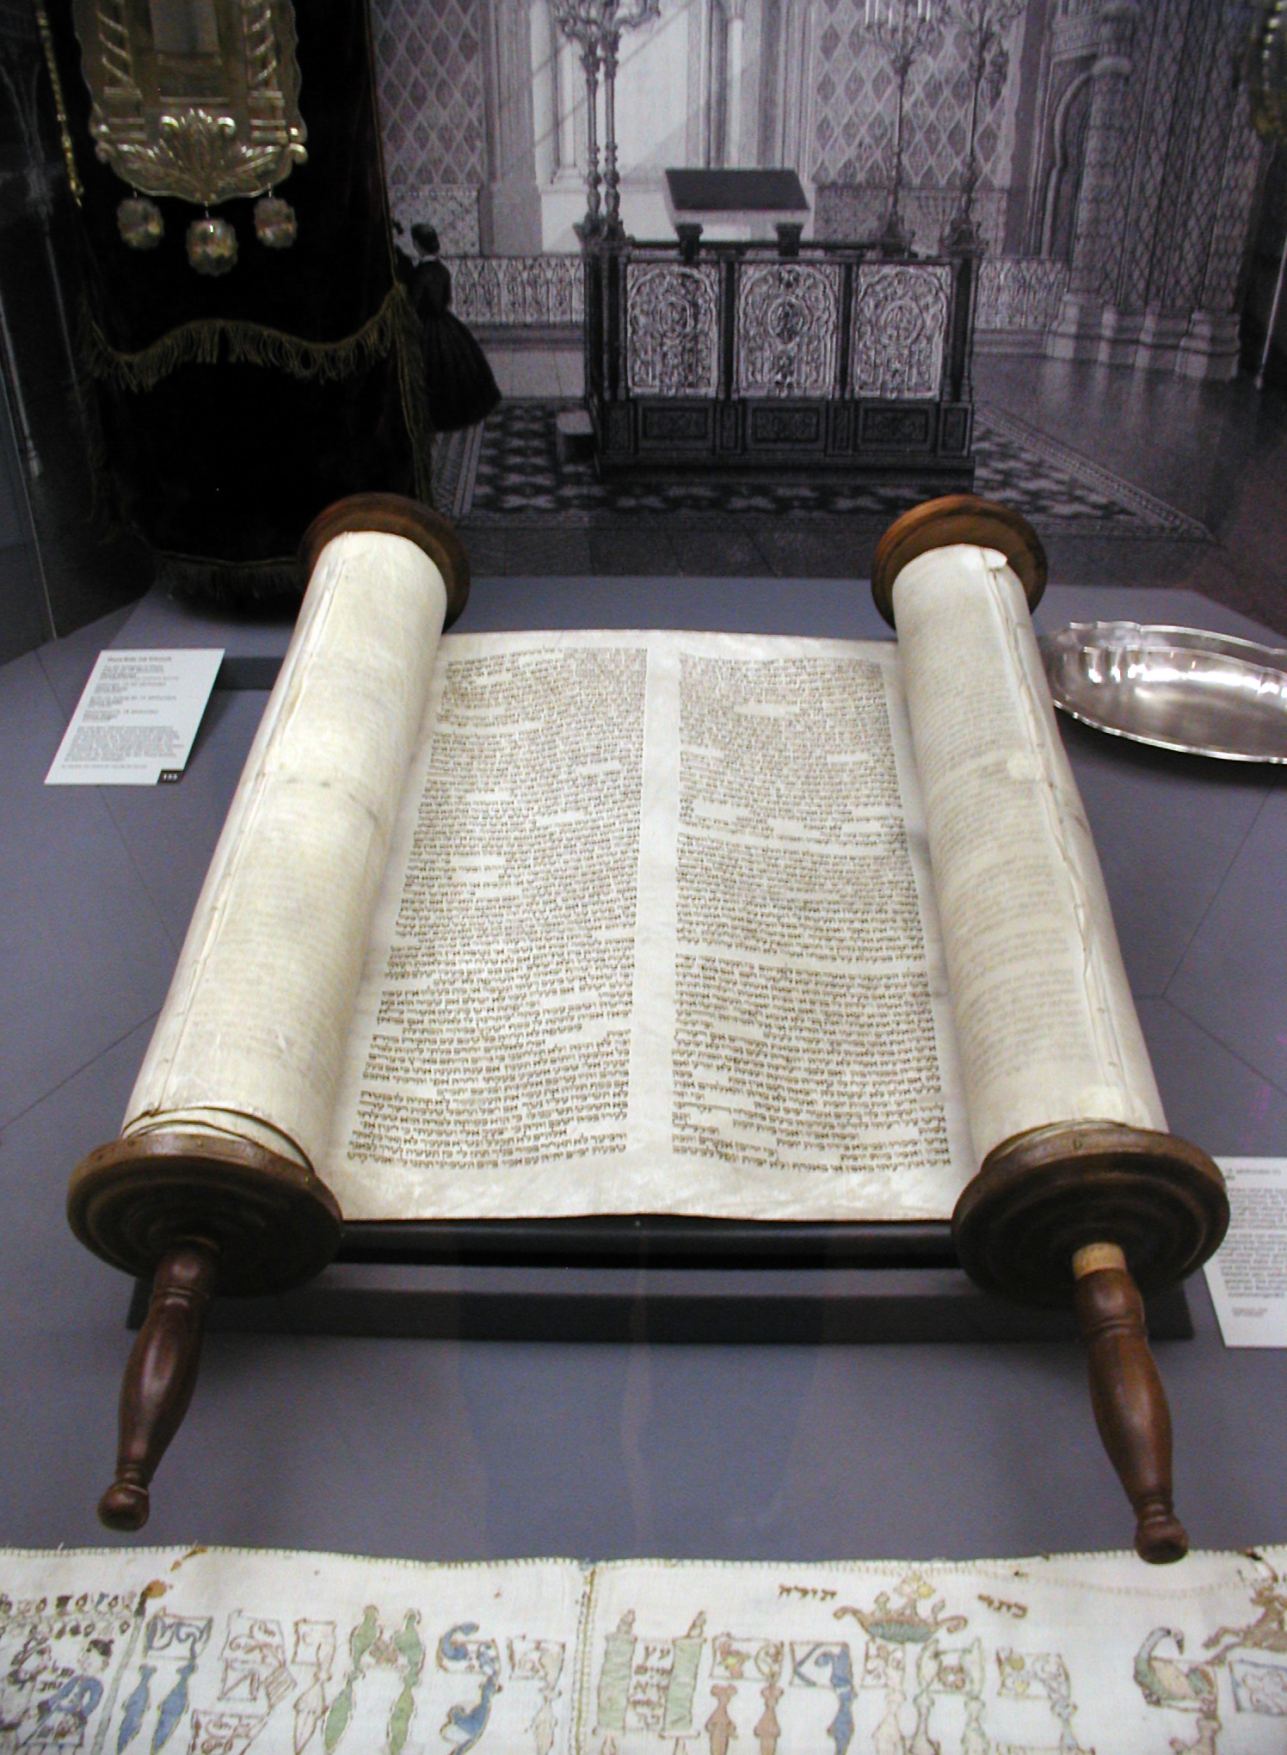
Judaizmus - Tóra
V preklade znamená Zákon
Jej základom je Päť kníh Mojžišových
Tenach – celá hebrejská Biblia pozostáva z 24 kníh, rozdelených do troch častí:
  Tóra – Zákon – 5M
  Nebiím – Proroci – prorocké knihy SZ
  Ketubím – Spisy – ostatné knihy

Slide 17
Stánok zmluvy

Slide 18
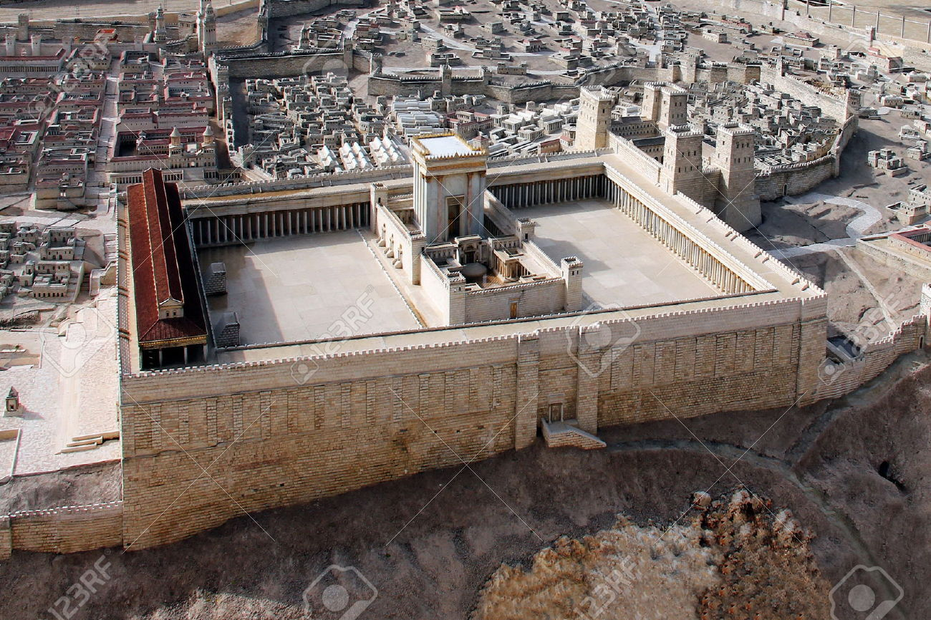
Chrám

Slide 19
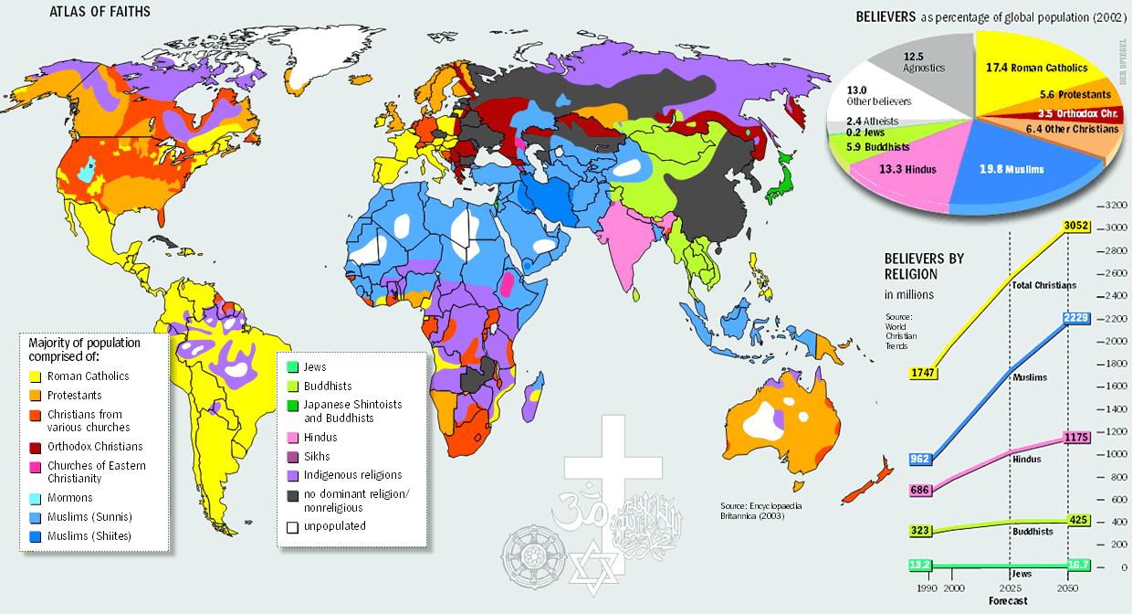

Slide 20
